Slide 1

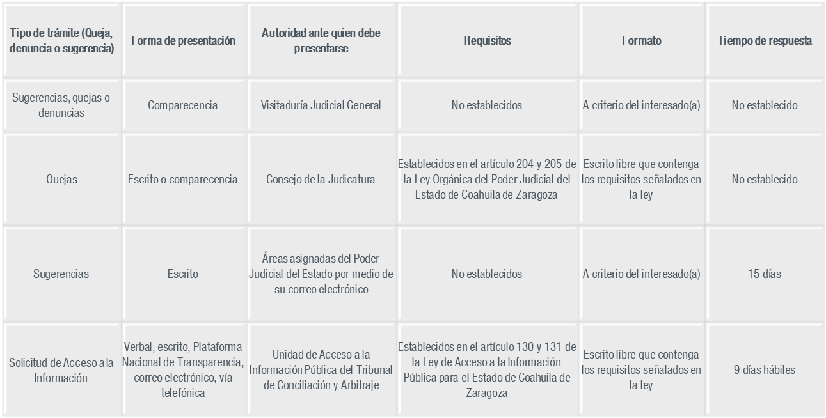
Mecanismos
Responsable de la información: Maestro Rodrigo González Morales. Secretario Técnico y de Transparencia
Fecha de actualización: 10 de septiembre de 2025
Mecanismos

